Slide 1

פרויקט סמינר הישן

Slide 2
הסמינר הישן
שם המוסד החינוכי: מכון בית יעקב למורות- סמינר הישן
שם הסטודנט: אורה טולדנו
שם החברה המארחת: diversitech טכנולוגיה
שם הלקוח הסופי: הסמינר הישן
שם הפרויקט: הסמינר הישן תיאור הפרויקט: אתר לניהול האגף האדמיניסטרטיבי של המכון
שם המנחה האישי: תהילה אשלג
שם המנחה האקדמי: תהילה אשלג תאריך הגשה:

Slide 3

תוכן העניינים:
מבוא
תיאור חברת Diversitek
תיאור הלקוח הסופי – הסמינר הישן
תיאור הפרויקט
מטרות הפרויקט
תהליך העבודה:
שלב א: הכרת החברה והפרויקט.
שלב ב: אפיון ודרישות.
שלב ג: תכנון.
שלב ד: ביצוע ופיתוח.
שלב ה: בדיקות ואבטחת איכות.
שלב ו: הטמעה ותמיכה.
סיכום ומסקנות.
נספחים.

Slide 4
מבוא:
תיאור כללי של הפרויקט: אתר לניהול האגף האדמיניסטרטיבי של המכון.
כיום בית העסק מתנהל באמצעות קבצי .excel לניהול האדמיניסטטיבי של המכון. בפרויקט זה מתוכנן לבצע המרה של צורת העבודה לדיגיטלית. הפרויקט נוגע בחלקים מסוימים של שירותי המשרד והם: קורסים,תלמידים ודווח נוכחות.
מטרות המערכת:
1. תכלול תשתית אימות והרשאות לזיהוי המשתמש וסמכויותיו המערכת מאפשרת למזכירות לגשת למידע ופעולות באתר לפי הרשאות שקיבלו ממנהל האתר.
2. תכלול תשתית DB (Postgres SQL DB) - לשמירת המידע במרוכז.
3. תכלול תשתית ענן - המערכת מתוכננת להיות פרוסה בענן.
4. תהיה ידידותית למשתמש, אינפורמטיבית ואינטראקטיבית למכללה
5. תהיה חכמה מהירה וחדשנית - תפותח בארכיטקטורת , MS בשפות:TS , Java ובטכנולוגיות: Angular , Java spring boot

Slide 5
חברת Diversitek
שם החברה : דייברסיטק טכנולוגיה
תחום עיסוק: דייברסיטק טכנולוגיה הינו בית תוכנה המספק פתרונות טכנולוגיים מגוונים ללקוחות קצה, ביניהם עסקים קטנים ובינוניים.
מוצרים ושירותים: פיתוח תוכנות לניהול לידים ולקוחות, בניית אתרי תדמית משוכללים, פתרונות מותאמים אישית לפי דרישות הלקוח, שירותי תמיכה טכנית והטמעה
לקוחות החברה: עסקים קטנים ובינוניים ממגוון תחומים, חברות טכנולוגיה, מוסדות חינוך
מבנה ארגוני: מנכ"ל: אביגיל מיכלסון CTO: שוקי גור PMO: חנה ברגמן צוותי פיתוח ותמיכה
תיאור תפקיד הסטודנטית בחברה: הסטודנטיות בפרקטיקום משתלבות בצוותי הפיתוח של דייברסיטק טכנולוגיה, ועובדות על פרויקטים טכנולוגיים אמיתיים עבור לקוחות החברה. במסגרת הפרקטיקום, הסטודנטיות לוקחות חלק בכל שלבי הפיתוח, החל מהאיפיון והתכנון, דרך הפיתוח והבדיקות, ועד להטמעה ותמיכה טכנית.

Slide 6
תיאור לקוח הקצה - הסמינר הישן ירושלים
תיאור המכון באופן כללי:
מכון ההכשרה והשתלמויות של סמינר הישן בירושלים מציע לבוגרות הסמינר לימודי המשך, הכוללים קורסים פרונטליים ומקוונים
להרחבת אופקים, וכן השתלמויות המוכרות לגמולים, ל"אופק חדש" ול"עוז לתמורה".^{[26]} במסגרת המכון ניתן ללמוד לקראת תואר שווה ערך: "אקוויוולנט
לתואר בוגר" ("דרגה מס' 1") ו"אקוויוולנט לתואר מוסמך" ("דרגה מס' 2").^{[27]}
בנוסף, מתקיימות במכון תוכניות לנשות חינוך ותיקות וגמלאיות.^{[26] (מתוך ויקיפדיה )}
לפרטים נוספים על המכון: תיאור סמינר הישן - ויקיפדיה חרדית
האגף העיקרי שמולו הפרויקט מתנהל הוא:
האגף האדמיניסטרטיבי של המכון.
אנשי קשר:
חני לוין chlevin@mbj.org.il
חני פוליקמן ch-f@mbj.org.il
שולמית ברלין shulamitberlin@gmail.com

Slide 7
תיאור הפרויקט
תיאור כללי: הקמת מערכתfull-stack כמפורט בשקופית מספר 4.
תפקיד הסטודנט: מפתחת תשתיות full-stack
מטרות ויעדים: לספק פלטפורמה נגישה לתפעול האגף באופן דיגיטלי.
מוצרים צפויים:
1. DB מרכזי לשמירת כל נתוני התלמידים והקורסים.
2. מסכים ליצירה, עדכון ומחיקה של תלמידים וקורסים.
2.1 מסך לצפיית מערכת שעות של קורס בתצוגת לוח שנה + אפשרות להוסיף שיעור למערכת השעות הקיימת. וכן אופציות עריכת פרטי שיעור קיימים.
2.2 מסך לצפייה בהיסטוריית נוכחות של תלמיד בתצוגת לוח שנה.
2.3 מסך לצפייה בפרטי סטודנטים.
3. מסך לעדכון ודווח נוכחות
4. רכיב זיהוי פנים
5. מנגנון הפעלת פעולות אוטומטיות במערכת לפי הגדרת זמנים ותדירות של הצוות.
6. מסך הגדרת הגדרות מערכת
7. מסך הגדרת הרשאות

Slide 8
מטרות הפרויקט:
מטרות עיקריות:
שיפור נגישות המידע, הגברת מעורבות המשתמשים וייעול המשימות הניהוליות.
תרומה לחברת Diversitech:
לספק פרויקט מוצלח ורווחי, להציג את יכולת החברה בפיתוח אתרים ולשפר את תיק העבודות של החברה.
תרומה לסמינר הישן:
מעבר מניהול ידני לדיגטלי של כל נושאי התלמידות והקורסים. חיסכון באנשי צוות לניהול האגף. הרחבת פעולות המכון באמצעות המערכת שתמהר ותקצר תהליכים.

Slide 9
תוכן עניינים - תהליך העבודה:
שלב 1: היכרות עם החברה והפרויקט
שלב 2: אפיון ודרישות
שלב 3: תכנון
שלב 4: ביצוע ופיתוח
שלב 5: בדיקות ואבטחת איכות
שלב 6: הטמעה ותמיכה

Slide 10
שלב 1 : הכרת החברה והפרויקט
ראשית הגעתינו לחברה התקיים כנס הסברה להצגת הלקוחות והפרויקטים בחברה.
בכנס זה חולקנו לצוותות לפי פרויקטים ולאחר הכרות עם ראש הצוות התחילה העבודה במתודולוגיית אדג'ייל Adgile) ).

Slide 11
שלב 2 : אפיון ודרישות
לאחר שיחות מול הלקוח, הופק אפיון עבור הפרויקט ע"י ה-CTO של Diversitech. אנו קיבלנו את האפיון במסמכי word ב – google drive

Slide 12
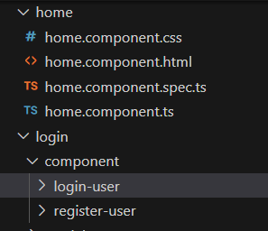
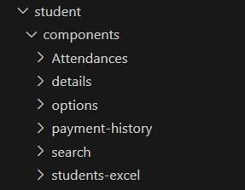
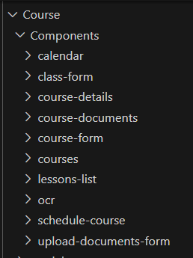
שלב 3 : תכנון
1. בתור התחלה ישבתי עם מפתחות נוספות לתכנן את המבנה הארכיטקטי של הפרויקט בצד קליינט.
אציין שהשתמשנו בטכנולוגיית אנגולר לכתיבת צד קליינט ועל כן התכנון כלל:
הבנת דרישות הלקוח מתוך מסמכי האיפיון לעומק.
חלוקת מסכי האפליקציה למודולים וקומפוננטות, כשהמטרה שכל מפתחת תהיה אחראית על feature אחד.
פירוט החלוקה שביצענו:
הראש צוות תכנן את ארכיטקטורת צד הסרבר באמצעות סרוויסים שונים.

Slide 13
שלב ד': ביצוע ופיתוח
במהלך הפיתוח פיתחתי באזורים שונים בכל רחבי האפליקציה, בשל כך הטכנולוגיות והביצועים שאפרט להלן הינן מגוונות הן מבחינת סוגיהן והן מבחינת רמתן:
# | החלק הסופי במוצר: | הטכנולוגיה | השפה | תיאור המשימה
1 | מסך פרטי תלמיד | Angular | TS | במשימה זו פיתחתי מודל ב-Angular שמציג פרטי סטודנט בצורה מסודרת בחלון מודל. המודל כולל פרטים כגון שם, מייל, פלאפון, סטטוס ותעודת זהות של הסטודנט. כמו כן, ניתן לנווט להיסטוריית נוכחות של הסטודנט דרך קישור בתוך המודל. עיקרי המשימה: רכיב :Angular רכיב DetailsComponent המציג את פרטי הסטודנט במודל. קבלת פרטי הסטודנט מהשירות StudentService באמצעות המתודה .getStudentDetails HTML: שימוש ב-ngIf כדי לוודא שהפרטים יוצגו רק כאשר קיימים פרטי סטודנט. הצגת פרטי הסטודנט בשדות הרלוונטיים, כולל קישורים למייל והיסטוריית נוכחות. Bootstrap: שימוש ב-Bootstrap להפקת חלון המודל ולעיצובו. תכנות: הגדרת תלויות ורכיביםInput, Output, ViewChild ) )לניהול התצוגה והאינטראקציה עם המודל. ניהול הפתיחה והסגירה של המודל באמצעות Bootstrap Modal.

Slide 14
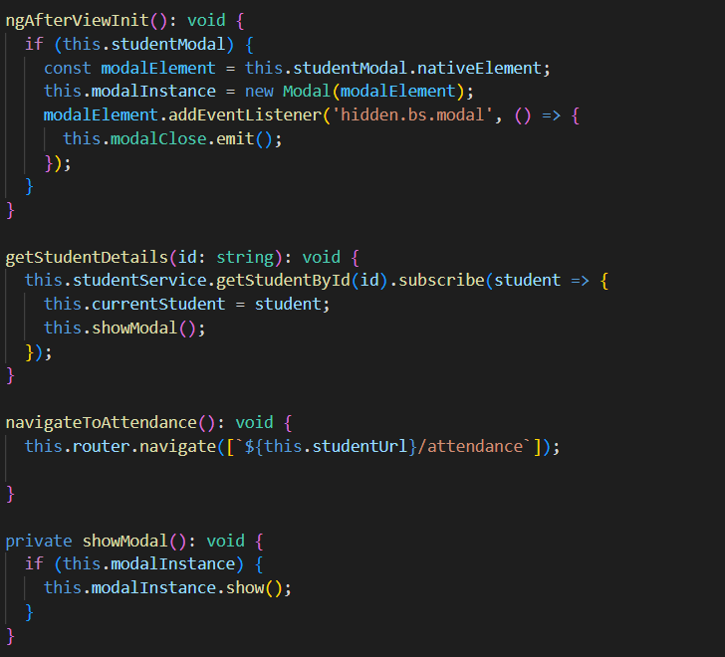
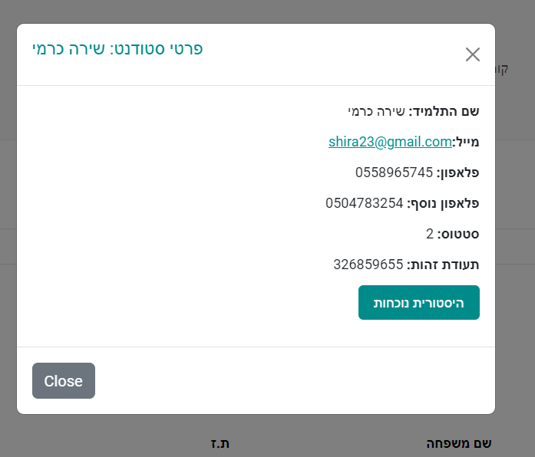
צילומי מסך של המשימה

Slide 15
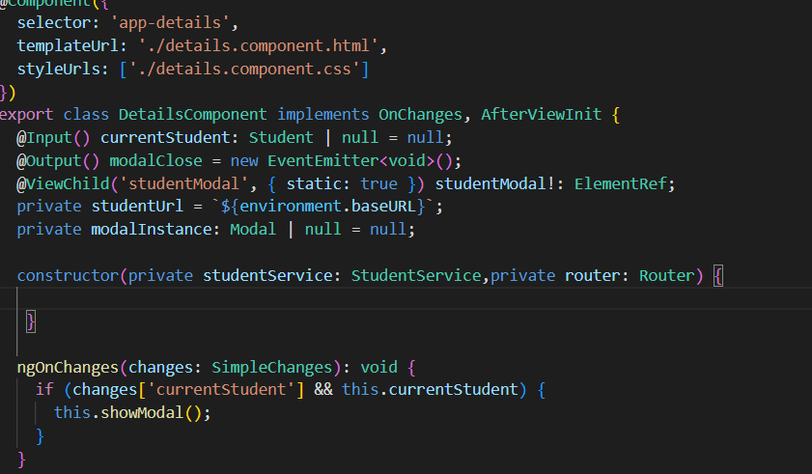
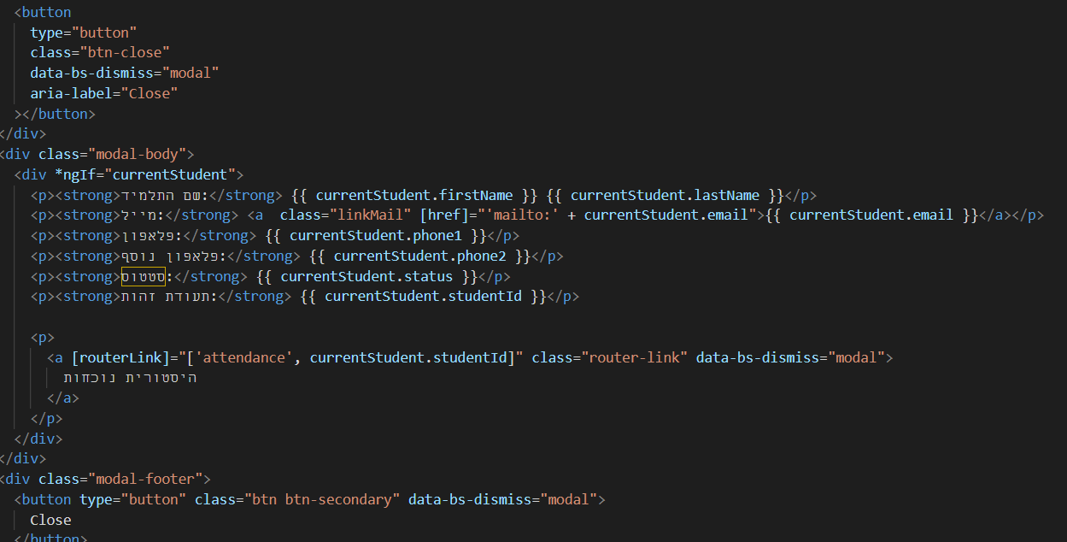
צילומי מסך של המשימה

Slide 16
# | החלק הסופי במוצר: | הטכנולוגיה | השפה | תיאור המשימה
1 | : החלק המעבד את נתוני המסך של פרטי התלמיד, בצד הסרבר | Java spring boot | java | במשימה זו פיתחתי שירות REST באמצעות Spring Boot לניהול מידע על סטודנטים. השירות כולל פעולות שליפה, הוספה, עדכון ומחיקה של פרטי סטודנט באמצעות .RestTemplate השירות מאפשר עבודה מול בסיס נתונים חיצוני ומספק נקודות קצה לממשק לקוח. עיקרי המשימה: שירות סטודנטים: פיתוח מחלקת Service בשם StudentService המתקשרת עם בסיס הנתונים החיצוני באמצעות RestTemplate. הגדרת נתיבי ה- URL ומסלולי ה- API בקובץ הקונפיגורציה. אנוטציות ו-MVC: שימוש באנוטציות @Service, @Autowired ו-@ Value כדי להגדיר שירותים ולהזריק תלויות. שימוש ב-@ RestController, @RequestMapping ו-@CrossOrigin במחלקת StudentController לניהול הבקשות ל-API. קונפיגורציה: יצירת מחלקת קונפיגורציה AppConfig להגדרת RestTemplate והגדרות . CORSמחלקת ישות: יצירת מחלקת Entity בשם Student הכוללת פרטים כמו מזהה, שם פרטי, שם משפחה, מייל, טלפונים, חוב וסטטוס.

Slide 17
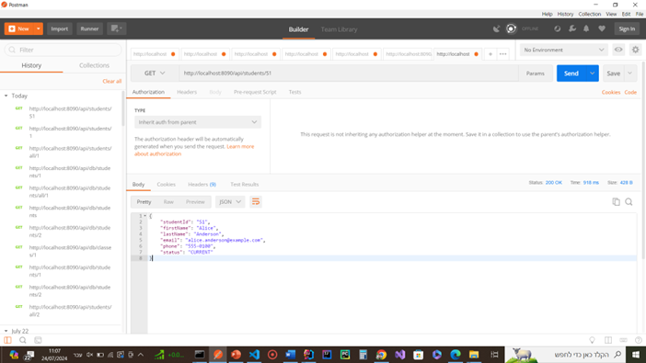
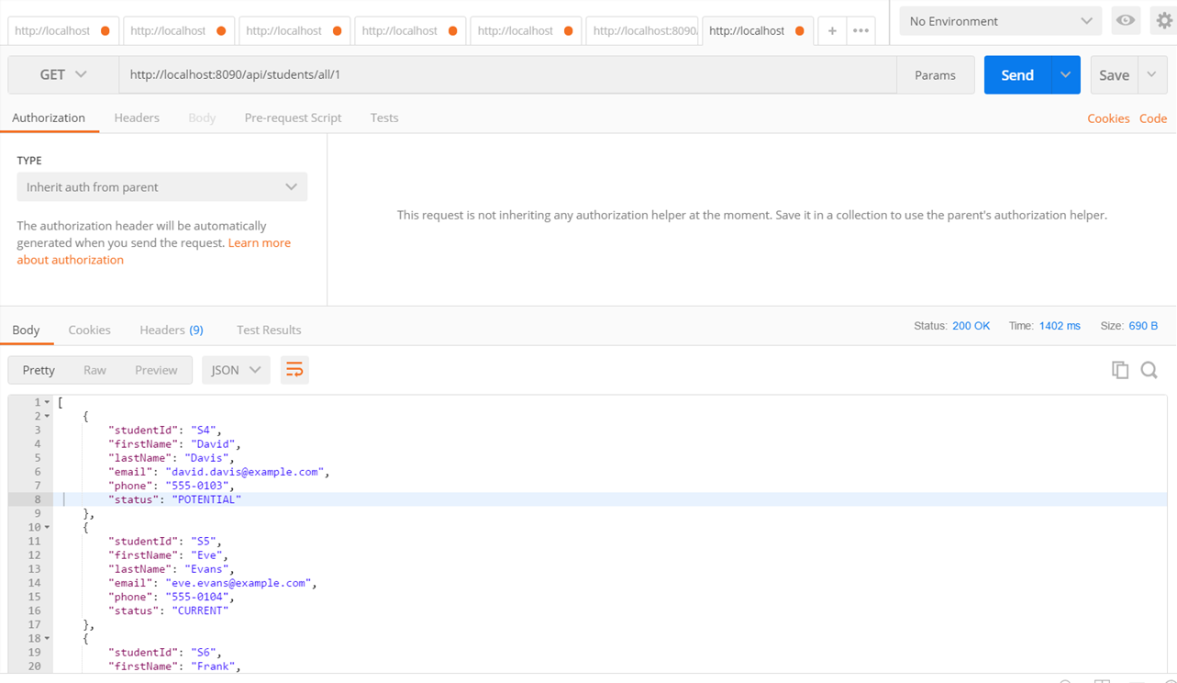

צילומי מסך של המשימה

Slide 18
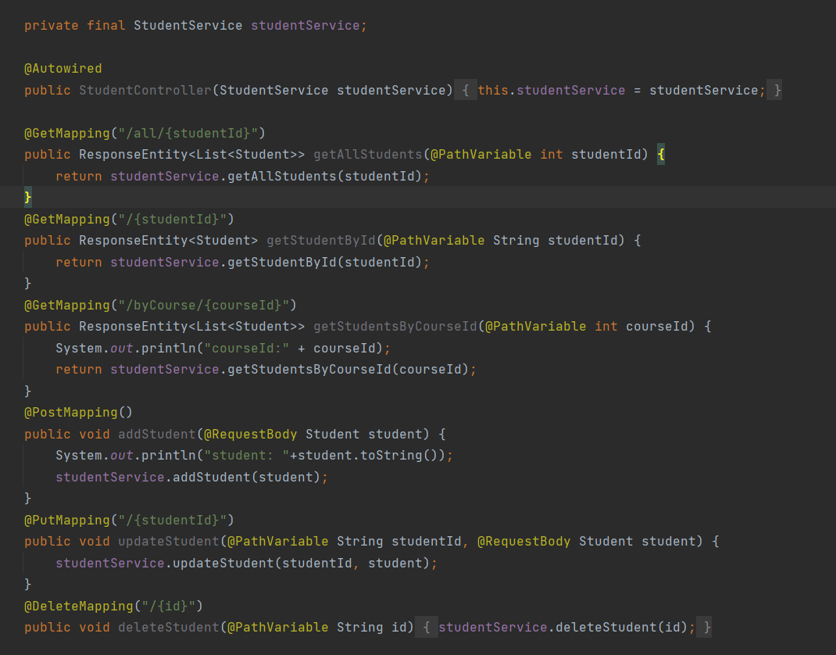
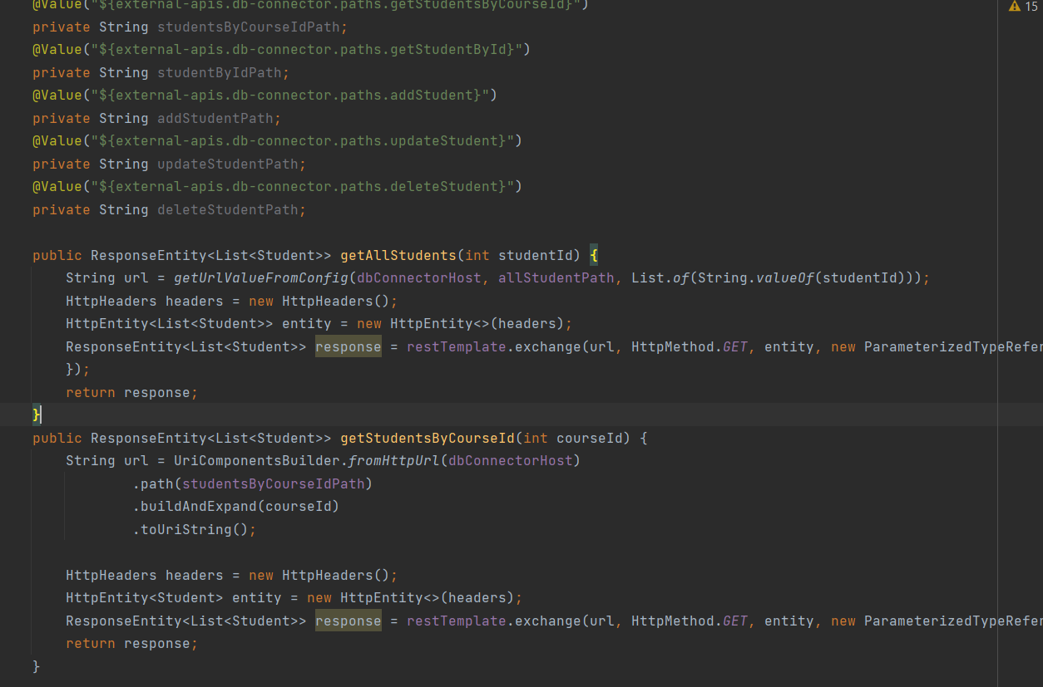
צילומי מסך של המשימה

Slide 19
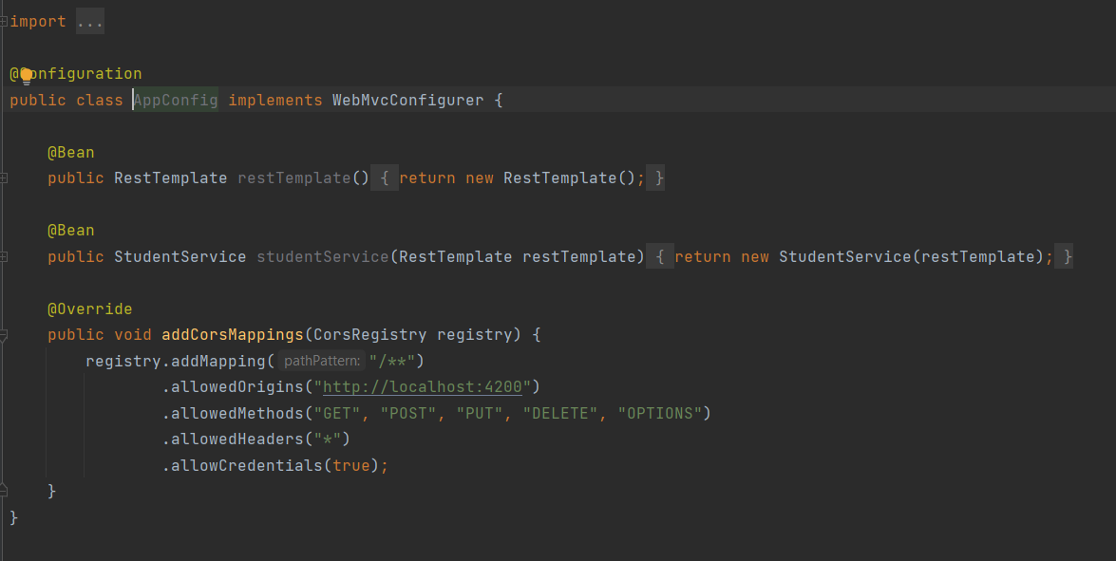
צילומי מסך של המשימה

Slide 20
# | החלק הסופי במוצר: | הטכנולוגיה | השפה | תיאור המשימה
1 | מוצר פעיל בענן render - ייסדתי תשתית פריסה בענן לזמן הפיתוח. | Docker render | -- | 1. ביצעתי מחקר מקדים במסגרת תכנון הפריסה. המטרה הייתה למצוא תשתית מרכזית שנוכל להסתנכרן בה במשך העבודה. בדקתי את כל האפשרויות בעננים של החברות הגדולות:Amazon -AWS Microsoft - Azure cloud ,Google -GCP cloud, לבסוף בשל מגבלות פיננסיות החלטתי ללכת על פתרון של ענן זול יותר- render 2.חקרתי את התהליכים הנדרשים לפריסה כמו יצירת dockerfile וכו' ,התהליכים מפורטים במסכים הבאים (המסכים הבאים הוצגו לצוות בשביל למידת הנושא ע"י מסירת session)

Slide 21
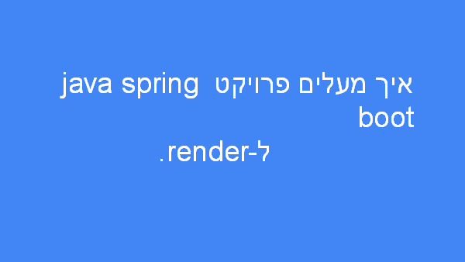
צילומי מסך של המשימה

Slide 22
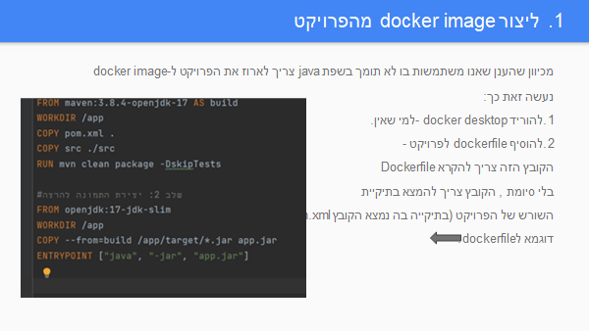
צילומי מסך של המשימה

Slide 23
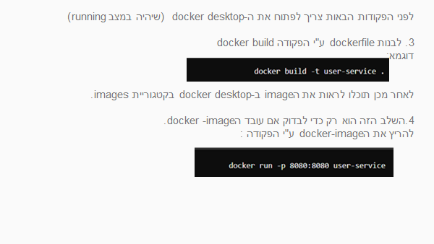
צילומי מסך של המשימה

Slide 24
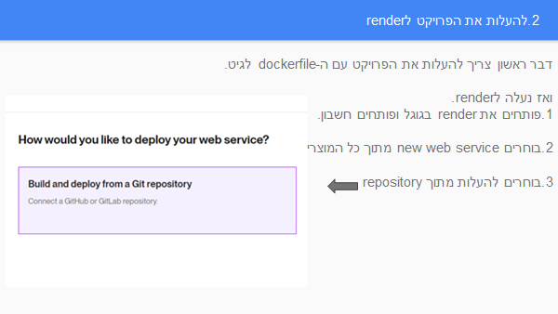
צילומי מסך של המשימה

Slide 25
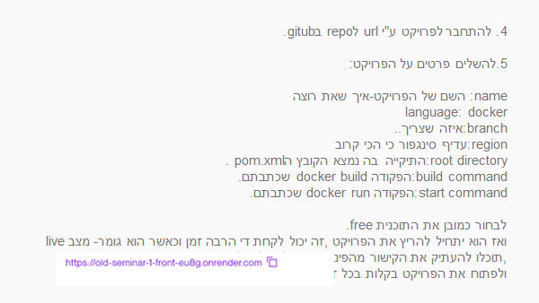
צילומי מסך של המשימה

Slide 26
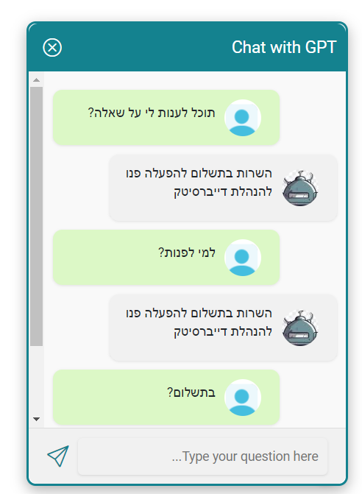
# | החלק הסופי במוצר: | הטכנולוגיה | השפה | תיאור המשימה
1 | chatBot | HashiCorp Vault, OpenAI-API, Flask SocketIO, Flask | python | התקנת הספריות הנדרשות: תחילה התקנתי את הספריות hvac (לתקשורת עם HashiCorp Vault ) flask , (ליצירת השרת), flask-socketio לתמיכה בתקשורת בזמן אמת עם הלקוח), ו-openai (לשימוש ב- API של.(OpenAI ייבוא הספריות: ייבאת את הספריות הנדרשות בקוד שלך, כולל ספריות נוספות כמו logging לצורך ניהול והצגת לוגים, ו- datetime לעבודה עם תאריכים ושעות. הגדרת אפליקציית Flask: יצרתי אובייקטFlask , שהפך את הקוד שלי לשרת אינטרנטי שמאפשר לטפל בבקשות מהלקוח. הגדרת SocketIO: השתמשתי ב-Flask-SocketIO כדי להוסיף תמיכה בתקשורת בזמן אמת בין הלקוח לשרת, מה שמאפשר לך לטפל בהודעות נכנסות ולהגיב אליהן בזמן אמת. הגדרת לוגים: קבעת את רמת הלוגים של השרת כדי להקל על מעקב אחרי פעולות והודעות שגיאה. שליפת מפתח ה-API :הגדרת פונקציה שמשתמשת ב-HVAC (הלקוח של HashiCorp ( Vault לשלוף את מפתח ה-API של OpenAI מאחסון הסודות של. Vault זה מאפשר לך להבטיח שהמפתח נשמר בצורה בטוחה ומאובטחת.

Slide 27
# | החלק הסופי במוצר: | הטכנולוגיה | השפה | תיאור המשימה
1 | chatBot | HashiCorp Vault, OpenAI-API, Flask SocketIO, Flask | python | המרת שאילתות: פיתחת פונקציה הממירה שאילתות בשפה טבעית לשאילתות SQL באמצעות המודל של .OpenAI הפונקציה שולחת את השאילתה ל- API של OpenAI עם פרומפט שמתאר את הפעולה הנדרשת. ניהול שגיאות: הוספת טיפול בשגיאות במקרה של חריגה מהמכסה שנקבעה על ידי OpenAI ,והצגת הודעה מתאימה במקרה כזה. ביצוע שאילתות: פיתחת פונקציה המבצעת את השאילתות שנוצרות ומחזירה תוצאות מדוגמות (למשל, רשימת קורסים) לצורך דוגמה. בשלב זה, הפונקציה מתמקדת בנתונים בדוגמה, אך ניתן לשדרג אותה להתחברות לבסיס נתונים אמיתי. קבלת תגובות מ-ChatGPT : יצרתי פונקציה המתקבלת מהמודל של OpenAI תגובה מותאמת אישית המבוססת על המידע שהתקבל מהשאילתות. הגדרת טיפול בהודעות: כתבת פונקציה המאזינה להודעות מהלקוח ומביאה את התשובה המתאימה על פי השאילתה שהתקבלה. הפונקציה משדרת את התגובה ללקוח דרך .SocketIO הפעלה של השרת: הפעלת את השרת כדי שהאפליקציה תהיה זמינה ותגיב לבקשות בזמן אמת.

Slide 28
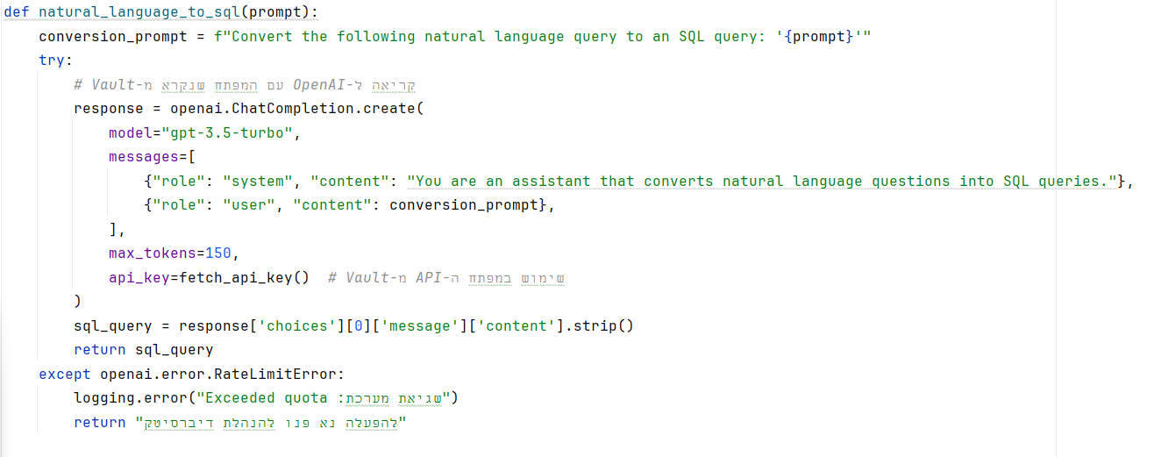
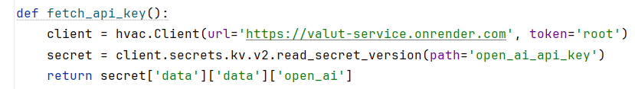
צילומי מסך של המשימה

Slide 29
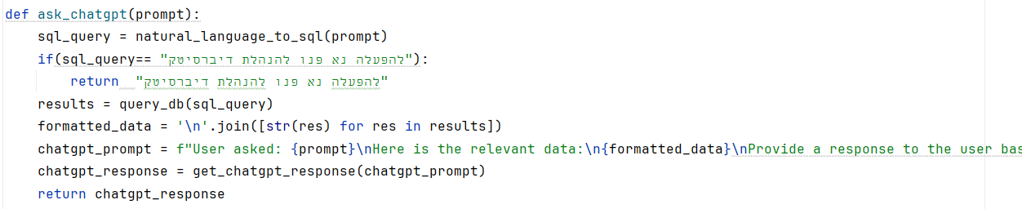
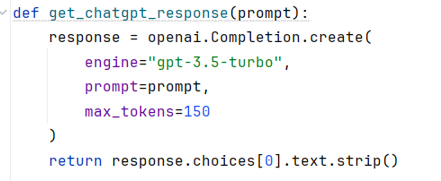
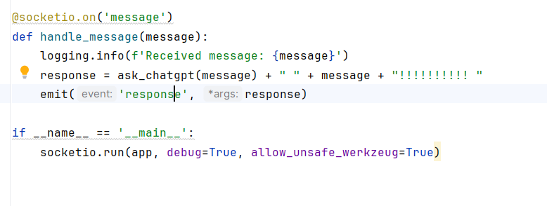
צילומי מסך של המשימה

Slide 30
# | החלק הסופי במוצר: | הטכנולוגיה | השפה | תיאור המשימה
3 | מקום אחסון נתונים רגישים בענן render . | render, HashiCorp Vault | -- | 1. התקנת : HashiCorp Vault שימוש ב- Dockerfile להתקנת Vault בענן render. קביעת תצורת ה-Dockerfile כך שיתאים לצרכים של הפרויקט. 2. הגדרת תצורת :Vault יצירת קובץ תצורה עבור Vault עם הפרטים הנדרשים. שימוש בפקודת vault server -config=<config-file> להרצת השרת. 3. שמירת מפתחות OpenAI בקוד Python שימוש ב- hvac להתחברות ל-Vault 4. יצירת קוד Python שמתחבר ל-Vault ומשיג את מפתחות ה openAi – api .

Slide 31
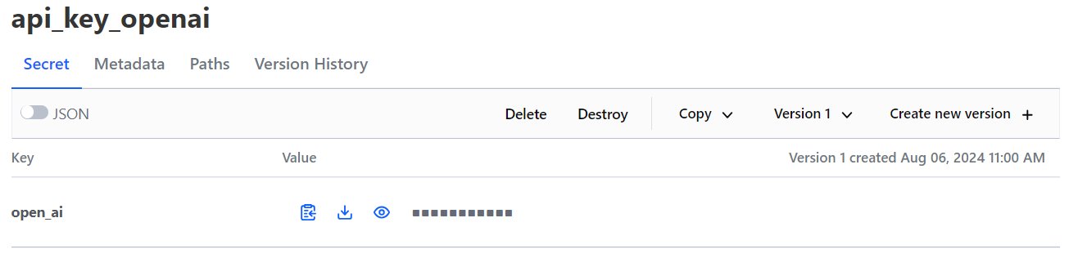
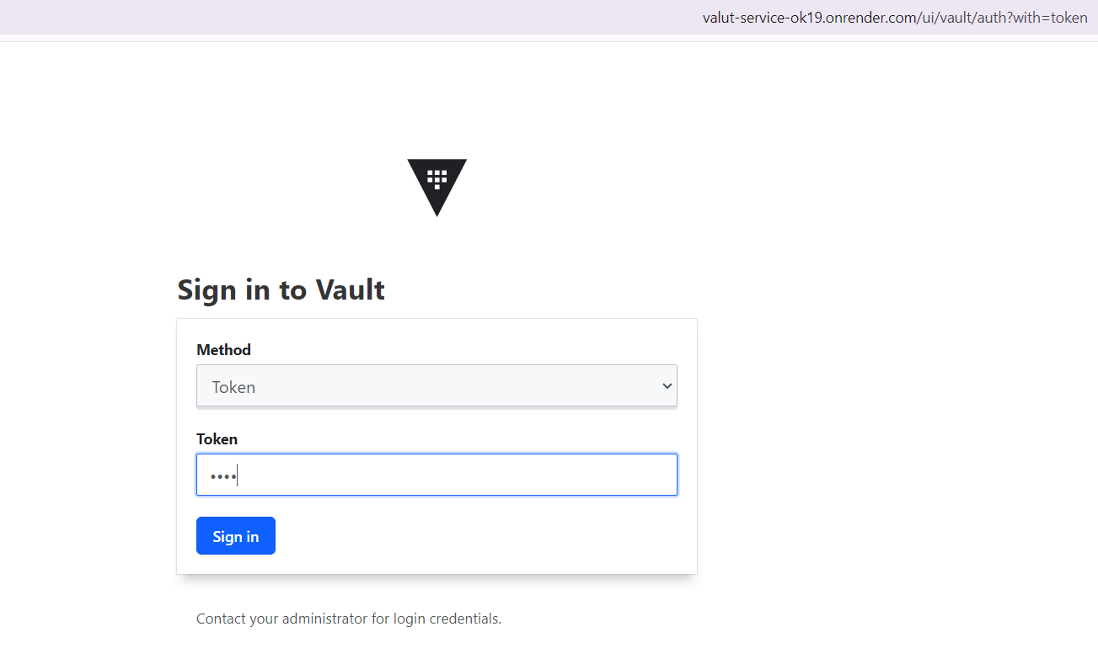
צילומי מסך של המשימה

Slide 32
שלב 5 : בדיקות אבטחה ואיכות
כאשר סיימתי לפתח, הרצתי את האתר בסביבות שונות:
לוקאלית
על הענן render
בדקתי שהמסכים עובדים כראוי, במידה והמשימה הייתה על צד קליינט, ובמידה והמשימה הייתה על צד סרבר, בדקתי שה apis מגיבים כראוי באמצעות postman.

Slide 33
שלב 6 : הטמעה ותמיכה
בסיום כל ספרינט נערך דמו ללקוח, בסביבת ענן.
אנשי הקשר של הלקוח קבלו את הלינק לאתר להכרות עם המערכת ונתינת פידבק לשינויים נדרשים בספרינטים הבאים.
בעתיד הצוותות הבאים יפעילו את המערכת בענן חזק יותר ויטמיעו את המערכת באגף לשימוש יומיומי.

Slide 34
סיכום ומסקנות:
סיכום כללי:
הפרויקט נחל הצלחה בזכות עבודה משותפת של הצוות, שימוש בטכנולוגיות מתקדמות וארכיטקטורת מיקרו-סרוויסים מבוזרת. המערכת מאפשרת ניהול קורסים, שיעורים ומסמכים בצורה יעילה ונוחה, תוך שמירה על חוויית משתמש גבוהה. הפרויקט הושק בהצלחה לענן וממשיך להיות מתוחזק ומשודרג באופן שוטף.
מסקנות אישיות:
כמפורט בפרק שמונה- צברתי ידע רב וחדש בטכנולוגיות חדשניות וחכמות, למדתי נהלי עבודה במתודולוגיית אדג'ייל(Agile), התמודדתי עם אתגרים בפיתוח ופתרתי באגים שונים במהלך הפיתוח.
תרומה לפרויקט ולחברה:
מעבר למשימות שלי החשובות בפיתוח , הכוונתי את הצוות לנראות נכונה של האתר, בדגש להנפיק מערכת עם חוית משתמש גבוהה וידידותית יותר

Slide 35
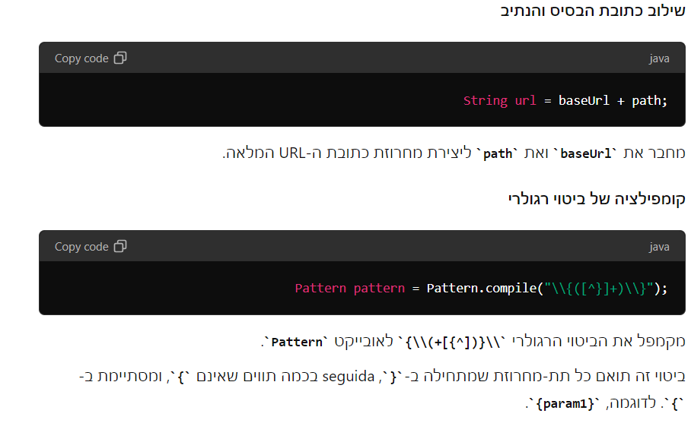
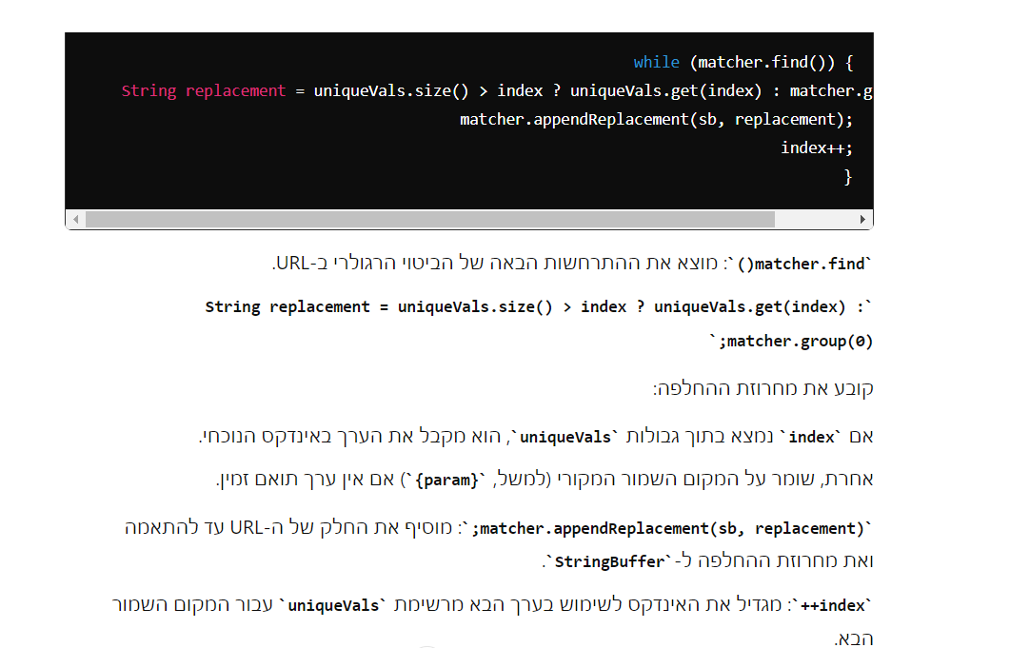
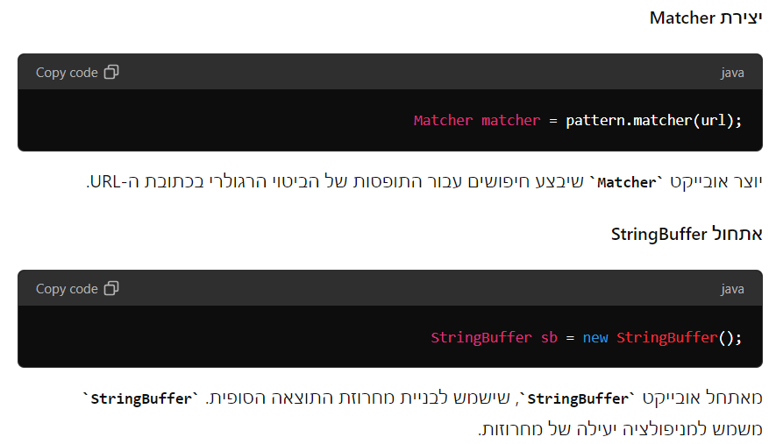
נספחים:
הסבר מעמיק על הפונקציה getUrlValueFromConfig :

Slide 36
נספחים:
מצורפים הנספחים הבאים:
נספח א' טופס הצעה לפרויקט בתעשייה-פרקטיקום .
אישור מעסיק לפרקטיקום.

